Slide 1
Sterownik Floodlight w zastosowaniu jako firewall na atak typu TCP SYN FLOOD
Krzysztof Duda
Jakub Soczyński
Agnieszka Żupnik
Filip Pieniążek

Slide 2
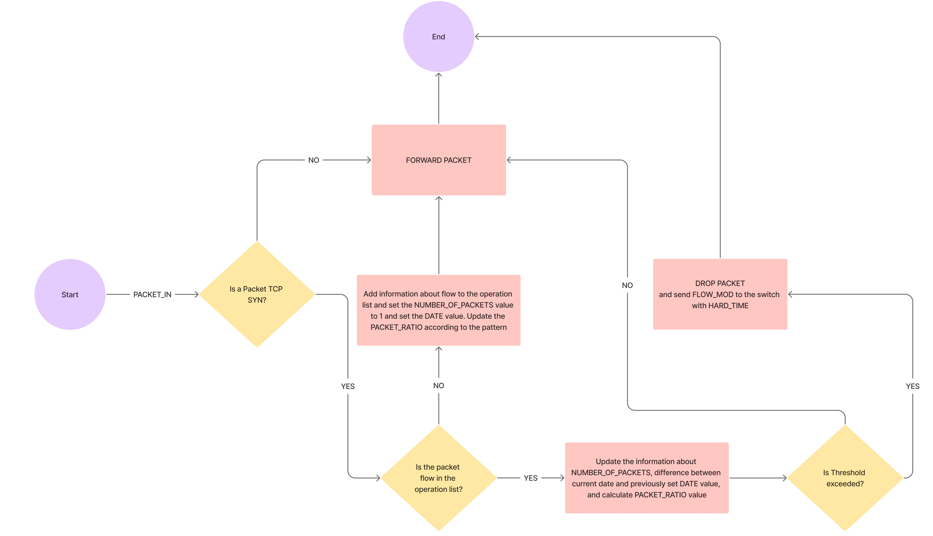
BLOCK DIAGRAM

Slide 3
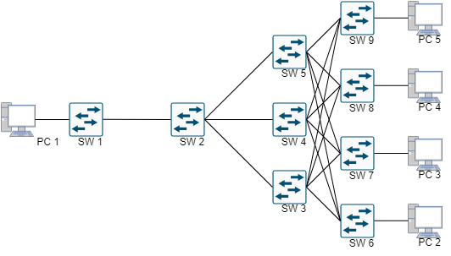
TOPOLOGY

